Slide 1
Hálózatok építése és üzemeltetése
Bevezető előadás

Slide 2
Tárgy adatok
Hálózatok építése és üzemeltetése (VITMAC00)
4 kredit, 2/1/0/v
tárgy honlap: https://www.tmit.bme.hu/vitmac00
kurzus honlap: https://www.tmit.bme.hu/vitmac00-2018
Előadók:
  Sonkoly Balázs (tárgyfelelős)
    I.E.349, tel: 2536, mail: sonkoly@tmit.bme.hu
  Gulyás András
    I.E.343, tel: 3443, mail: gulyas@tmit.bme.hu
  Németh Felicián
    I.E.344, tel: 1356, mail: nemethf@tmit.bme.hu
  Fehér Gábor
    I.E.326/A, tel: 1925, mail: feher@tmit.bme.hu

Slide 3
Tárgy adatok
Előadások
  minden hétfő
    12:15-14:00 (IE007)
Gyakorlatok
  minden második szerda (páros heteken)
    10:15-12:00 (QBF10, QBF13, IB213)
  legalább 70%-ára be kell jönni (katalógus!)
  három csoport
    QBF10, QBF13 (notebook szükséges!)
    IB213 (labor, akik nem tudnak gépet hozni)
  jelentkezés hamarosan

Slide 4
Tárgy célja
Alapvető, gyakorlati ismeretek
  (egyszerűbb) IT hálózatok építéséhez
  szolgáltatások beüzemeléséhez
  a hálózat üzemeltetéséhez (pl. hogyan találjuk meg gyorsan a hibát?)
Megérteni
  az építő elemeket (pl. hálózati eszközök belső felépítése)
  az alapvető működési mechanizmusokat, funkciókat
Gyakorlati tudást adni!!
+ Betekintés a legújabb technológiákba

Slide 5
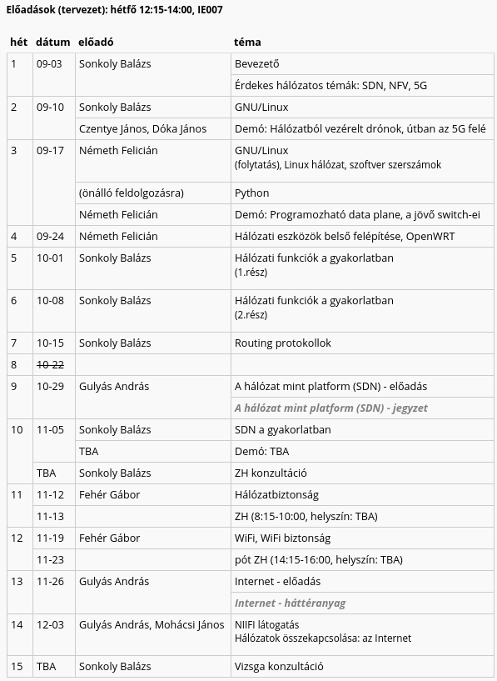
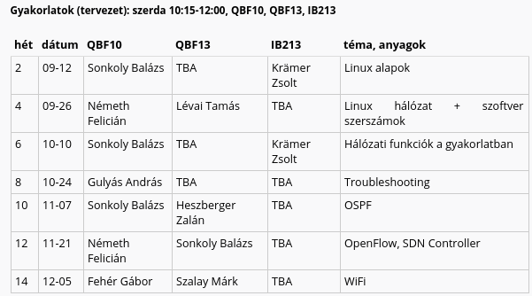
Félév (tervezett) menete

Slide 6
Félév teljesítése
Aláírás
  írásbeli ZH teljesítése (legalább elégségesre)
  ZH: 11. héten, nov.13. kedd, 8:15-10:00
  pót ZH: 12. héten, nov.23. péntek, 14:15-16:00
  pót pót ZH: pótlási héten
Vizsga
  írásbeli
  elővizsga: pótlási héten

Slide 7

Motiváció
Miért hálózatok?
ACM SIGCOMM 2017, Los Angeles, CA, USA
  2017. aug. 21-25.
  egyik legjelentősebb “networking konferencia”
  (idén Budapesten volt!)
  első “keynote speech”: Raj Jain
    (Washington University in St. Louis)
    pár lopott slide…

Slide 8


Slide 9
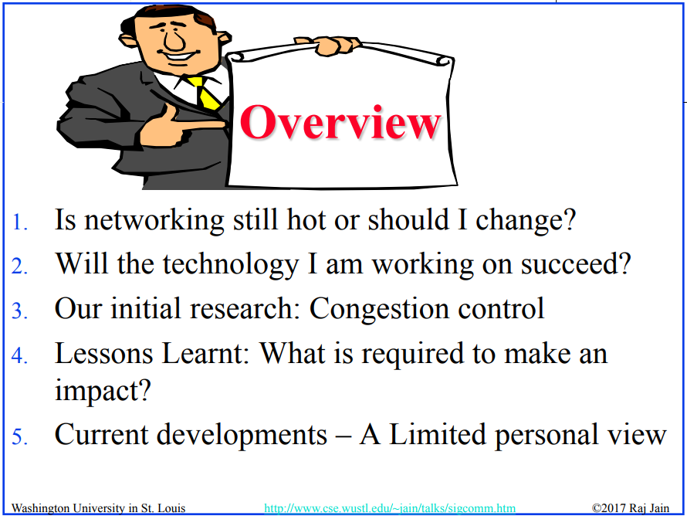

Slide 10


Slide 11
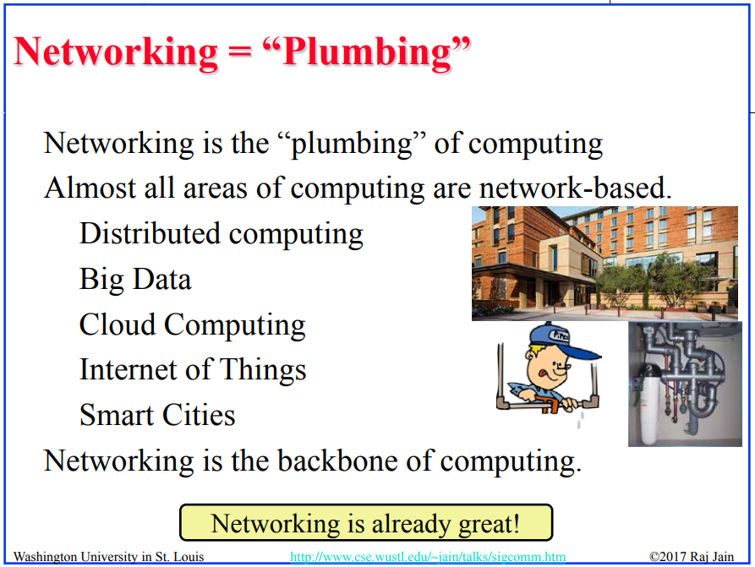

Slide 12
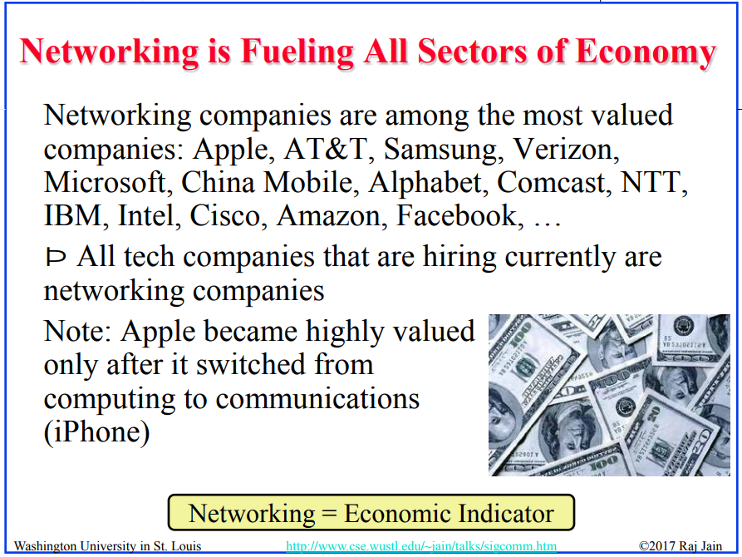

Slide 13
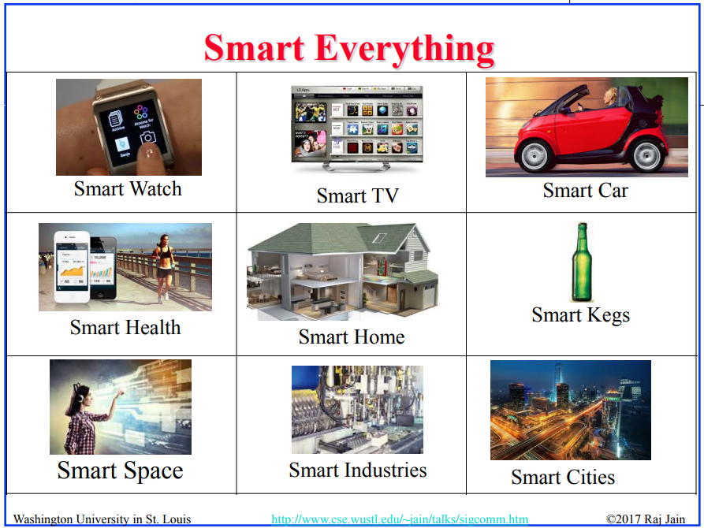

Slide 14
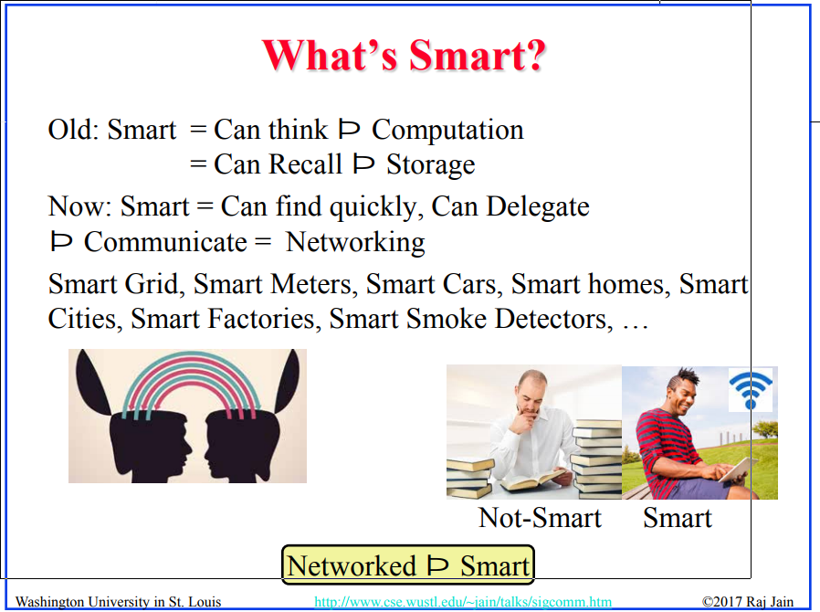

Slide 15
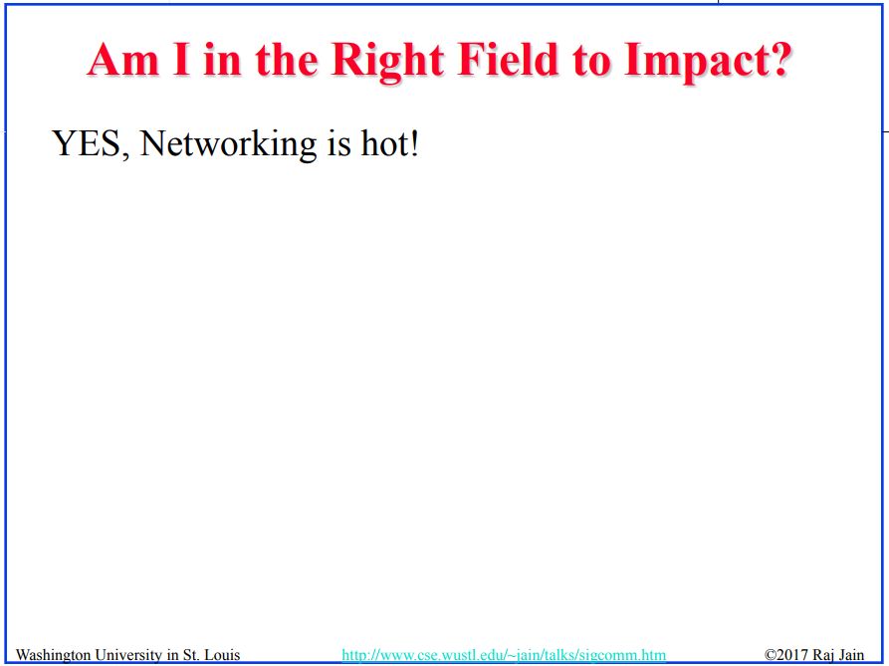

Slide 16
Érdekes témák, kis előretekintés: SDN
Szoftver-alapú hálózatok

Slide 17
Probléma
Számítógép-hálózat
  bonyolult, elosztott rendszer
  különböző HW eszközökből áll
    switch, router, middlebox, …
    zárt, gyártóspecifikus HW, FW, SW
    bonyolult, elosztott kontroll funkciók (pl. routing protokollok)
    heterogén eszközök konfigurálása
    különböző interfészek

Slide 18
Probléma
Számítógép-hálózat
  nehéz/költséges tervezés és üzemeltetés
  konfigurálás ↔ programozás
  lassú innováció (akadémia problémája)
  drága (ipar problémája)
    üzemeltetés
    fejlesztés
    új szolgáltatások bevezetése/beüzemelése

Slide 19
Cél
Számítógép-hálózatok minél “jobb” programozhatósága
programozhatóság
  hálózat mint egész működésének meghatározása
  több mint az egyes elemek működésének befolyásolása
  konfigurálás ↔ programozás
  időskála!
“jobb”
  könnyebb, gyorsabb
  flexibilisebb
  szélesebb körű
  kevesebb hiba(lehetőség)
  gyorsabb javíthatóság

Slide 20
(Egy) Megoldás(i irány)
Software Defined Networking
  kontrollsík szoftverizálása
  kontrollsík ↔ adatsík szeparálása
    kontroll: döntés hogy mi történjen az adott forgalommal
    adatsík: csomagok továbbítása
  kontrollsík centralizálása / konszolidálása / egységesítése
  közöttük: nyílt interfész(ek)
  korábban: elosztott rendszer, „sok-sok” kapcsolat
  most: elosztott rendszer, „egy-sok” kapcsolat!
Egy népszerű realizáció: OpenFlow
  kontroll-adat szeparálás +
  hálózati eszköz általánosítása (absztrakció)
  műveletek általánosítása (bizonyos mértékben)
  új koncepció: hálózati operációs rendszer

Slide 21
Internet ma: zárt infrastruktúra
App
App
App
Operating
System
Specialized Packet Forwarding Hardware
App
App
App
Operating
System
App
App
App
Specialized Packet Forwarding Hardware
Operating
System
App
App
App
Specialized Packet Forwarding Hardware
Operating
System
App
App
App
Specialized Packet Forwarding Hardware
Operating
System
Specialized Packet Forwarding Hardware

Slide 22
SDN: “nyissuk ki”
App
App
App
Network Operating System
App
App
App
Operating
System
Specialized Packet Forwarding Hardware
App
App
App
Operating
System
App
App
App
Specialized Packet Forwarding Hardware
Operating
System
App
App
App
Specialized Packet Forwarding Hardware
Operating
System
App
App
App
Specialized Packet Forwarding Hardware
Operating
System
Specialized Packet Forwarding Hardware

Slide 23

SDN: “nyissuk ki”
3. Jól definiált API (northbound interface)
2. Hálózati operációs rendszer
App
App
App
Network Operating System
Nyílt interfész a HW felé (southbound interface)
Specialized Packet Forwarding Hardware
Specialized Packet Forwarding Hardware
Specialized Packet Forwarding Hardware
Specialized Packet Forwarding Hardware
Specialized Packet Forwarding Hardware

Slide 24
Mi is az az OpenFlow?
OpenFlow egy API, interfész
Ezen keresztül kontrollálható a csomag-továbbítás (forwarding)
olcsó HW-en is implementálható
Üzemeltetett hálózat programozható lesz
  nem csak konfigurálható!
Egyszerűbb innováció
(egyszerűbb üzemeltetés, új szolgáltatások bevezetése)
Fő célok
  Ne kelljenek speciális testbedek
  Kísérleti megoldások valós hálózaton, valós forgalom mellett, vonali sebességen

Slide 25

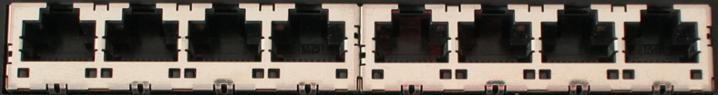
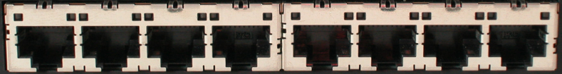
Ethernet Switch

Slide 26
Control Path (Software)
Data Path (Hardware)

Slide 27
OpenFlow Controller
OpenFlow Protocol (SSL/TCP)
Control Path
OpenFlow
Data Path (Hardware)

Slide 28


OpenFlow flow tábla absztrakció
Controller
OpenFlow Firmware
PC
Software
Layer
Flow Table
MAC
src
MAC
dst
IP
Src
IP
Dst
TCP
sport
TCP
dport
Action
Hardware
Layer
*
*
*
5.6.7.8
*
*
port 1
port 1
port 2
port 3
port 4
5.6.7.8
1.2.3.4

Slide 29
Flow tábla bejegyzések
Rule
(illeszkedési szabály)
Action
(művelet)
Stats
(statisztikák)
csomag + byte számlálók
csomagtovábbítás a megadott porton
kontrollerhez küldés
csomag eldobása
normál (hagyományos) feldolgozás
fejrész mezők módosítása
Switch
Port
VLAN
ID
MAC
src
MAC
dst
Eth
type
IP
Src
IP
Dst
IP
Prot
TCP
sport
TCP
dport
+ a nem szükséges mezők maszkolhatók (wildcard)

Slide 30
Flow tábla bejegyzések: példák
Switching (L2 kapcsolás)
Switch
Port
MAC
src
MAC
dst
Eth
type
VLAN
ID
IP
Src
IP
Dst
IP
Prot
TCP
sport
TCP
dport
Action
*
*
00:1f:..
*
*
*
*
*
*
*
port6
Routing (L3 útvonalválasztás)
Switch
Port
MAC
src
MAC
dst
Eth
type
VLAN
ID
IP
Src
IP
Dst
IP
Prot
TCP
sport
TCP
dport
Action
*
*
*
*
*
*
5.6.7.8
*
*
*
port6
VLAN Switching
Switch
Port
MAC
src
MAC
dst
Eth
type
VLAN
ID
IP
Src
IP
Dst
IP
Prot
TCP
sport
TCP
dport
Action
port6,
port7,
port9
*
*
00:1f..
*
vlan1
*
*
*
*
*

Slide 31


Reaktív működés 1
Controller
Aaron’s code
PC
OpenFlow
Switch
Rule
Action
Statistics
OpenFlow
Protocol
OpenFlow
Switch
OpenFlow
Switch
Rule
Action
Statistics
Rule
Action
Statistics

Slide 32
Reaktív működés 2
Controller
Aaron’s code
PC
OpenFlow
Switch
Rule
Action
Statistics
OpenFlow
Protocol
OpenFlow
Switch
OpenFlow
Switch
Rule
Action
Statistics
Rule
Action
Statistics

Slide 33
Proaktív működés
Controller
Aaron’s code
PC
OpenFlow
Switch
Rule
Action
Statistics
OpenFlow
Protocol
OpenFlow
Switch
OpenFlow
Switch
Rule
Action
Statistics
Rule
Action
Statistics

Slide 34
Érdekes témák, kis előretekintés: NFV
Hálózati Funkciók Virtualizálása

Slide 35
Middleboxok
Mi az a middlebox?
  minden forgalom/csomag processzáló eszköz, ami nem switch vagy router
  speciális hálózati funkció
  pl. NAT, tűzfal, IDS/IPS, DPI, load balancer
Mennyi van belőlük a hálózatban?
Felmérés:
  nagyvállalati hálózati környezet
  felhasználók >80K
  telephely n*10
Type of appliance | Number
Firewalls | 166
NIDS | 127
Media gateways | 110
Load balancers | 67
Proxies | 66
VPN gateways | 45
WAN Optimizers | 44
Voice gateways | 11
Total Middleboxes | 636
Total routers | ~900

Slide 36
Middleboxok
NFV
Implementáció ma:
önálló egység
speciális HW berendezés vagy
switch/router + extra funkció
Proxy
Firewall
IDS/IPS
AppFilter
Tendencia:
HW → SW
általános célú HW-en
SW komponensek
NFV: Network Function Virtualization

Slide 37
NFV
SDN: kontrollsík programozása/szoftverizálása
Network Function Virtualization
  adatsík programozása/szoftverizálása
  általános célú szerver HW-ek (pl. x86)
    hatalmas fejlődés
    realitás a hatékony csomagfeldolgozás SW alapon!
    pl. Intel DPDK, Netmap
NFV-k futtatása
  cloudban
  vagy saját adatközpontokban
  micro/pico adatközpont pl. egy bázisállomásban

Slide 38
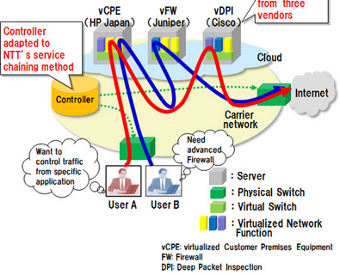
SFC
Service Function Chaining
Nem új koncepció
SDN előretörésével fókuszba került
Tipikus szolgáltatás
  hálózati funkciók végrehajtása
  adott sorrendben
  adott forgalomra
  csomagok irányítása a funkciót megvalósító blokkok között
Absztrakció
  service chain vagy service graph
  magas szintű szolgáltatások generikus leírására
    milyen típusú forgalom/felhasználó
    milyen elemi szolgáltatások (vagy hálózati funkciók)
    milyen sorrendben

Slide 39
Demó (helyett illusztráció)
Robotok vezérlése 5G hálózatból

